Slide 1
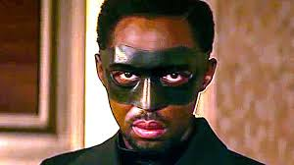
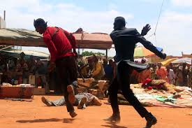
Black Snake
Scénario Alexandre Gonzales
Thomas N'Gijol
Acteurs principaux
Thomas N'Gijol / Karole Rocher
Sociétés de production Black Dynamite Production
Why Not Productions
Pays d’origine France
Genre comédie
Sortie 2018
C’est l’histoire d’un jeune homme qui s’appelle Gloter Sangala qui quitte la France après ses études de médecine pour retourner dans son pays natal. Il va retrouver son grand-père qui croit qu’il est l’héritier du pouvoir du serpent jaune.
J’ai aimé ce film pour l’action de certaines scènes où le héros utilise ses pouvoirs contre certains ennemis. A un moment, il perd ses pouvoirs et doit se débrouiller sans eux.

